Slide 1
Припрема деце за полазак у школу
Кристина Лимић, педагог
Тамара Стојановски, психолог

Slide 2
ШКОЛА – НОВА РАДОСТ
Полазак у школу представља природан след у развоју сваког детета, те томе тако треба и приступати. Овај период у психо-физичком развоју детета не треба превише форсирати, али свакако не треба ни занемарити.
„Спремност за школу“ – подразумева да је дете усвојило одређен степен вештина које ће му омогућити да са успехом започне живот у новој средини и са другачијим обавезама. Важан је и развој:
социјалних и емоционалних способности
комуникацијских и језичких вештина
подстицање независности, радозналости...

Slide 3
Образовна припрема
Физичка
припрема
Социо-емоционална припрема
Припрема деце за школу
Мотивациона припрема

Slide 4
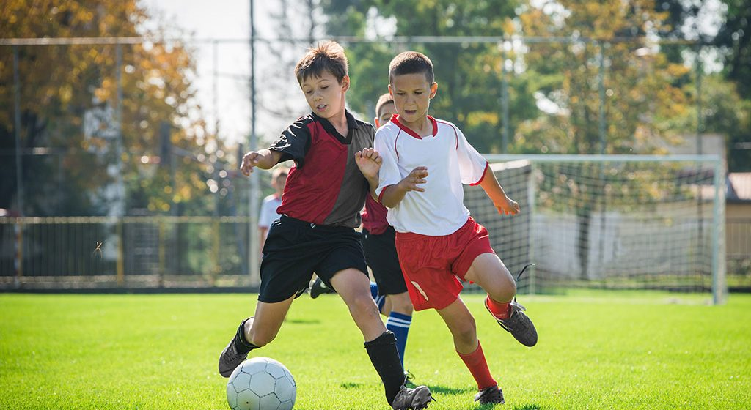
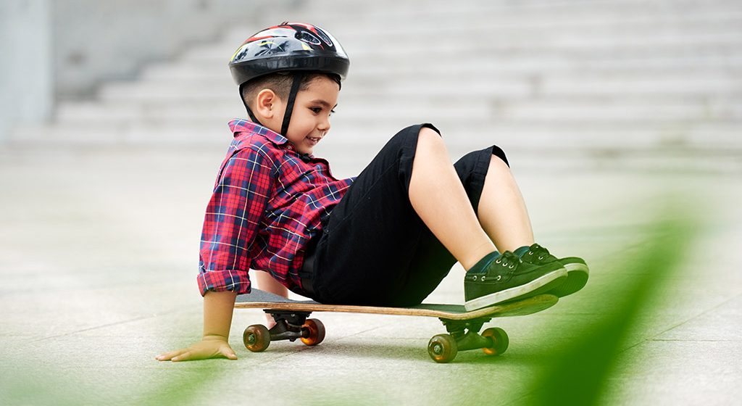
I Физичка припремљеност за школу
Моторичка сфера: дете које је моторички спретније и зна више вештина сигурније је у себе (вожња бицикла, ролера, пливање, спортске игре, трчање.....)
Готовост руке за вршење малих, тачних и разноврсних покрета, потребних за писање (графомоторичка развијеност)
Културно – хигијенске навике треба да су развијене

Slide 5
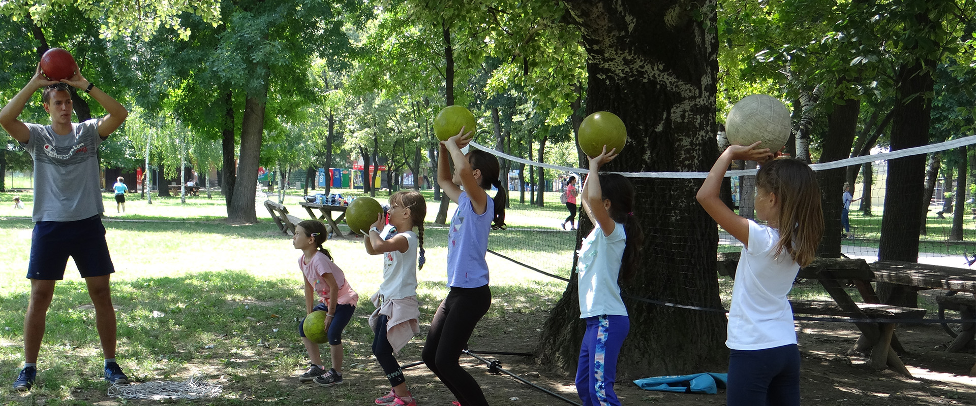
Како родитељи могу да допринесу физичкој припремљености детета за школу
Дајте детету што више прилика да задовољи своју потребу за кретањем (њему је потребно да шета, трчи, скаче, да се провлачи испод клупа, јури за лоптом, пење се уз дрво, да прескаче конопац, плива, вози бицикл, игра у ритму музике....) – упражњавајући ове активности дете вежба моторичку спретност

Slide 6
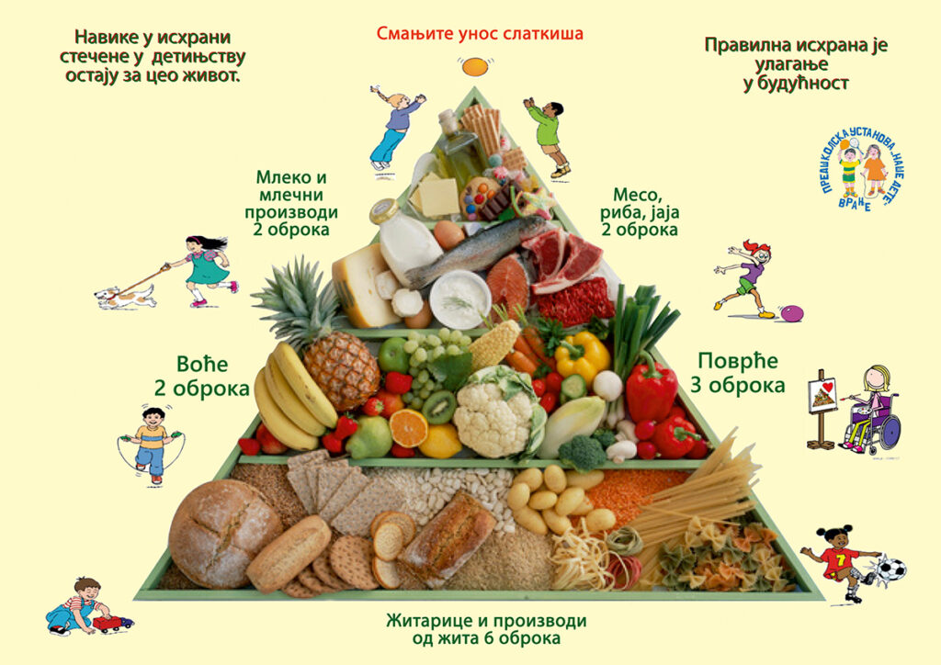
Брига о здрављу детета
Правилна исхрана
Дуг и миран сан (бар 10-12 сати сна)
Провера вида, слуха, говора
Правилно држање тела и седење
Игра и бављење физичким активностима

Slide 7
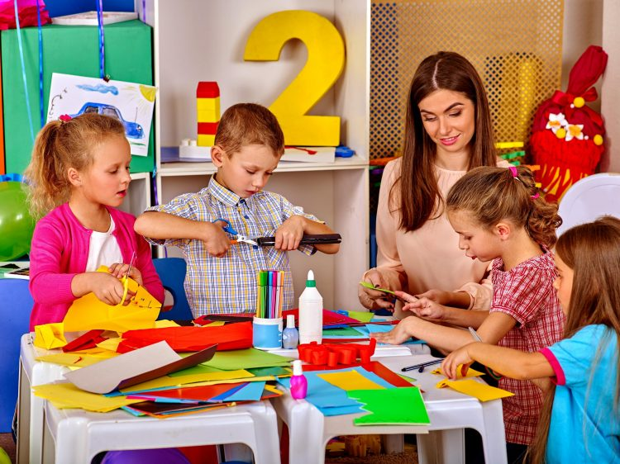
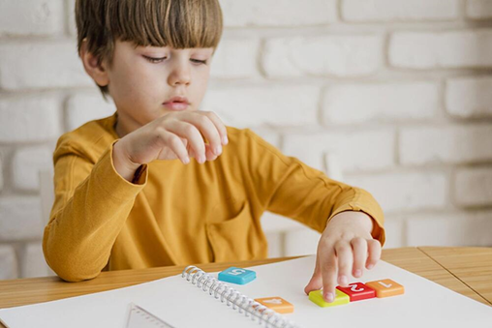
За вежбу моторике шаке погодне су следеће активности: игре прстима, сецкање маказама, савијање папира,увлачење и везивање пертли, прављење фигурица од неког материјала, вајање, оригами, цртање, бојање, слагање слагалица, низање перли на канапу, игра кликера....Све наведене активности ће допринети и вежбању пажње и концентрације.

Slide 8
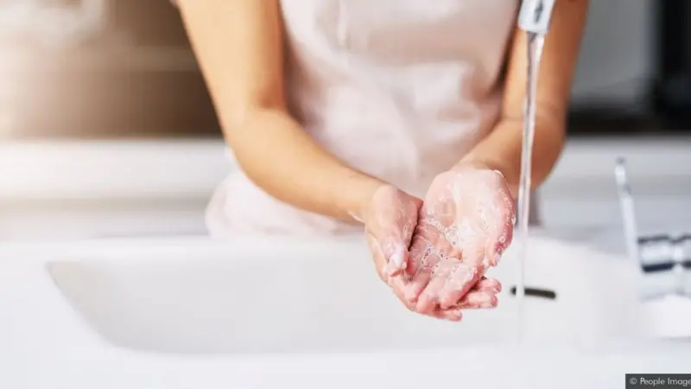
Хигијенске навике које дете треба да стекне – редовно прање руку, самостално коришћење WC-a, облачење свлачење, употреба марамице, да стави руку преко уста када зева, кија, да не чачка нос...

Slide 9
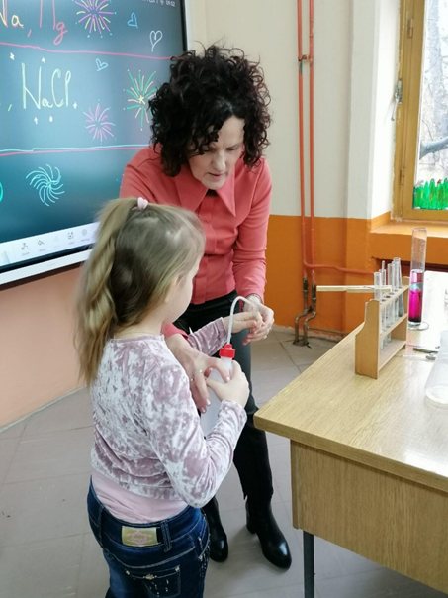
II Образовна (интелектуална) припремљеност деце за полазак у школу
НЕ ПОСТОЈИ ПОСЕБНА ПРИПРЕМА ЗА ПОЛАЗАК У ШКОЛУ КОЈА БИ СЕ МОГЛА СПРОВЕСТИ У ТРАЈАЊУ ОД ПАР МЕСЕЦИ И ДА СМАТРАМО ДА ЈЕ ДЕТЕ СПРЕМНО. ПРИПРЕМА ЗА ШКОЛУ ПОДРАЗУМЕВА СКУП СВИХ РАЗЛИЧИТИХ УТИЦАЈА И УЧЕЊА ТОКОМ РАЗВОЈА ОД САМОГ РОЂЕЊА ДЕТЕТА!
Поседовање одређеног обима знања (о живој и неживој природи, друштвеним појавама и односима, животу и раду и својој друштвеној средини....)
Развијена и стална жеља за сазнавањем, мали истраживач
Спремност да се прихвати задатак који постави одрасли
Способност да се репродукује запажено захваљујући намерној пажњи

Slide 10
ИНТЕЛЕКТУАЛНЕ ПРЕДИСПОЗИЦИЈЕ КОЈЕ ДЕТЕ ПОСЕДУЈЕ НИСУ НУЖАН ФАКТОР УСПЕШНОСТИ ТОКОМ ШКОЛОВАЊА И КАСНИЈЕГ ПЕРИОДА ЖИВОТА!
ЗНАЧАЈНИЈИ ФАКТОРИ УСПЕХА СУ НЕСУМЊИВО ПРАВИЛНО РАЗВИЈЕНЕ РАДНЕ НАВИКЕ И ИСТРАЈНОСТ У ИЗВРШАВАЊУ РАДНИХ ОБАВЕЗА УЗ ПОТРЕБНУ СОЦИЈАЛНУ И ЕМОЦИОНАЛНУ ЗРЕЛОСТ.

Slide 11
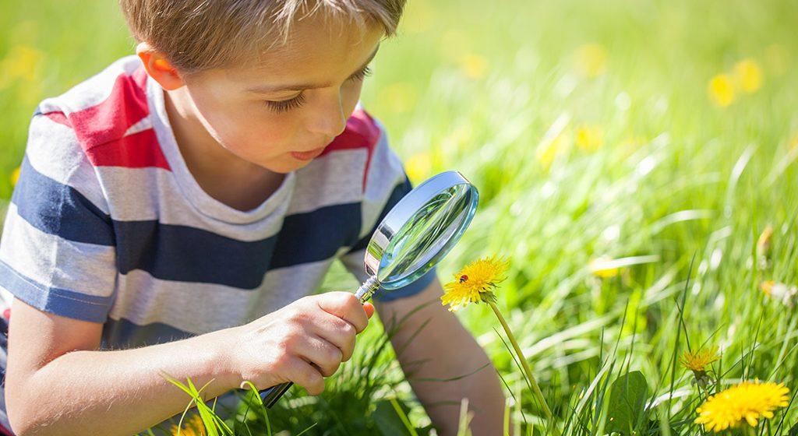
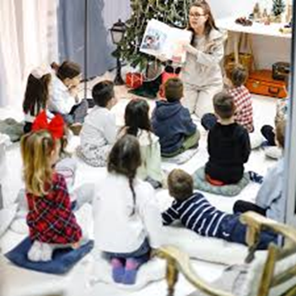
Како родитељи могу да допринесу образовној припремљености детета за школу
Користите сваки тренутак да дете нешто научи – док се играте са њим, док шетате, док купујете, док се возите аутобусом или колима, док му читате књиге или причате, док заједно гледате ТВ, док кувате и спремате...објашњавајте, тумачите
Усмеравајте дететову пажњу да уочава свет и појаве око себе, нека именује предмете из окружења, ослушкује звуке, уочава промене у природи
Разговарајте о прочитаним причама, бајкама, одгледаним дечијим филмовима; постављајте питања типа „шта мислиш о...
Заједно обављајте неке кућне послове и разговарајте о томе; док вам помаже у кухињи, усмерите га да шољу стави у већу шољу, мање тањириће на веће тањириће, шољице изнад тањирића – нека покуша да изврши 2-3 задатка истовремено.

Slide 12
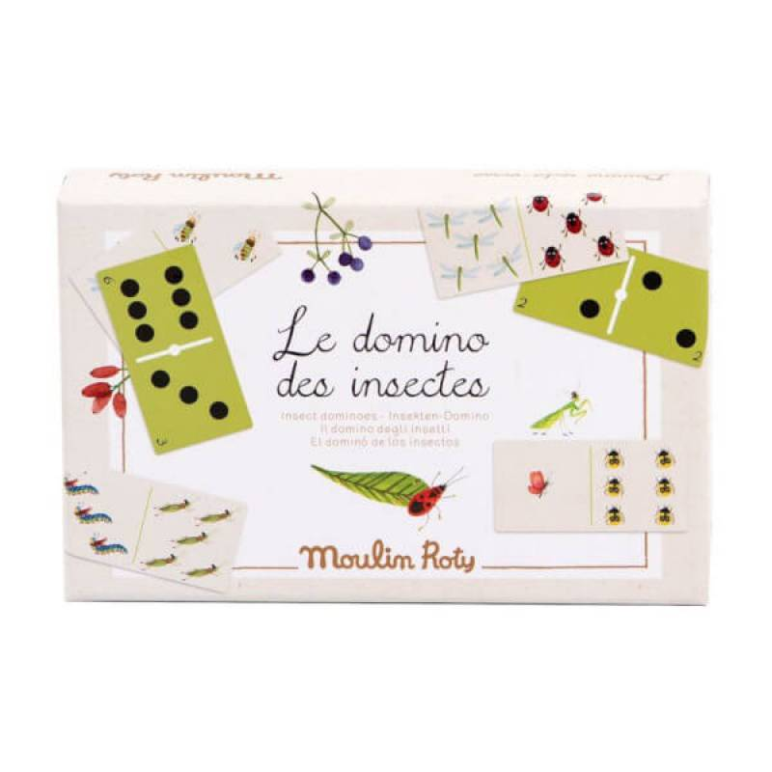
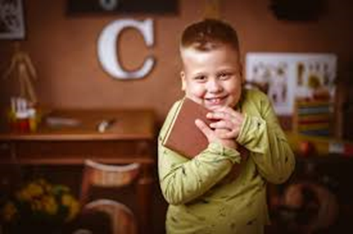
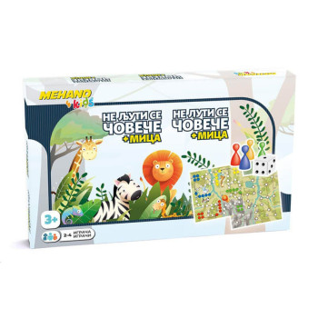
Нека дете посматра облике предмета, њихове величине, боје, нека их пореди, успоставља релације (веће, мање, шире, дуже, горе - доле, лево – десно)
Нека дете броји, научи шта је пре а шта после, који су делови дана, шта је билоу ком делу дана..
Игре на слово на слово, растављање речи на слогове или гласове су много важније од самог познавања слова!
Ако дете показује интересовање за слова, исеците слово од папира па тражите речи на то слово, нека боји слово...
Играјте друштвене игре – „Не љути се човече“, домине, слагалице, склапање, бојење цртежа у бојанки; нека решава задатке у приручницима за предшколце

Slide 13
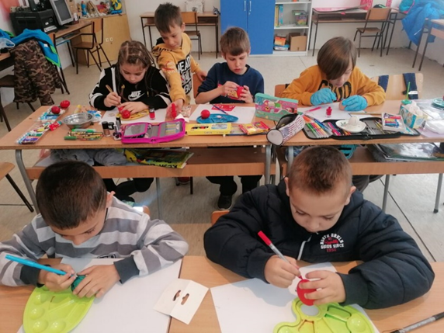
III Социјално-емоционална припремљеност деце за полазак у школу
Социјализација - оспособљавање детета на живот у колективу и развијање релативне самосталности у задовољењу својих потреба
Дружење и игра доприносе социјализацији детета (у игри дете упознаје другу децу, уочава разлике међу њима, развија поштовање, учи да буде толерантно, да сарађује, пружа помоћ, да уважава туђе мишљење, да саслуша другог, учи се и да контролише своје понашање, сачека свој ред, постује правила, радује се успеху, прихвата пораз ( НЕ ПОПУШТАЈТЕ ДЕТЕТУ У ИГРИ)
Дете треба да учи како да постане емоционално осетљиво, способно да осети осећања других људи, разуме расположење друге деце и одраслих изражено путем мимике, гестова, интонације гласа и слично, као и да уме да реагује на адекватан начин и расположење људи око себе, да испољава жељу да помогне (емоционално – социјална усмереност)
Будите добар слушалац – али и посматрач – реагујте на дететове потребе

Slide 14
Како родитељи могу да допринесу социјалној припремљености детета за школу
Понашање детета и однос према другој деци, према учитељици, али и према самом себи зависиће пре свега од односа који владају у његовој породици и целокупне породичне атмосфере, васпитног става родитеља, њиховог присуства и посвећености детету, пажње и љубави које му показују.
Посматрајте дете у игри, хвалите и подстичите добро понашање и комуникацију са другима, реаговати на неприхватљиво и агресивно понашање
Развијајте код детета навику: поздрављања других, употребе речи – МОЛИМ, ИЗВИНИ, ХВАЛА, не толерисати употребу ружних и увредљивих речи;учите га да се одраслима персира, да се извини ако је погрешно поступило или повредило неког, да не узима туђе ствари без питања, да затражи и замоли кад жели нешто да добије и да се захвали кад је добило, да не упада у реч другоме, да поштује правила у игри...
Навикавајте дете на самосталност у: послуживању, облачењу, одржавању хигијене, спремању својих ствари, извршавању обавеза, дајте му задужења у кући
Уводите у свакодневни живот једноставна правила и научите дете да их поштује (увек га похвалите и за труд, не само за исход урађеног)

Slide 15
Дете стиче сигурност и развија самопоуздање:
Када осећа да га волите, а ви му то и кажете
Када се бринете о њему и посвећујете му довољно пажње
Када се према њему доследно понашате
Када му дозвољавате да само уради оно што може
Кад може да вам помогне у обављању неких послова
Кад може слободно да каже оно што мисли, жели и осећа
Кад сте спремни да чујете и уважите њихово мишљење
Кад му дозволите да о неким стварима самостално одлучује
Кад га похвалите за конкретан поступак
Кад му се извините за одређену грешку
Кад има поверења у вас и осећа да и ви имате поверења у њега

Slide 16
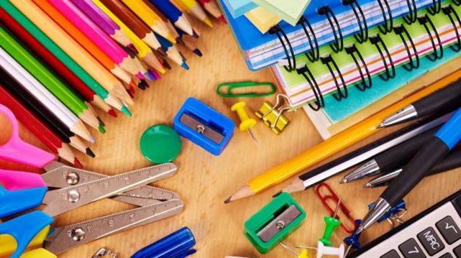
IV Мотивациона припрема деце за полазак у школу
Дете треба да има правилан однос према школи – дајте му тачне информације – да ће учити много различитих ствари, нешто ће бити лакше, нешто теже али да сте ви увек ту да га разумете и помогнете; да не би требало да се боји ако нешто не зна, научиће, да ће имати домаће задатке које ће самостално морати да уради, да ће имати 4-5 часова, добијати оцене (описне у 1.разреду па потом бројчане)
Дете не треба плашити школом, школским обавезама и учитељицом, него причати о школи као о месту на коме ће пуно тога научити, постати паметније и радити занимљиве ствари и стећи нове другаре.
Укључите дете у све активности око припреме за школу, од куповине прибора и одеће за школу, уређивања радног простора до писања имена на свескама и књигама.

Slide 17
Разговарајте са дететом о понашању у школи – да мора да стиже на време; да би требало да на часу буде пажљив, да прати шта учитељица ради и говори; да буде активан на часу, поштује правила понашања, да стрпљиво слуша док други говоре; да се слободно јави када нешто хоће да каже; да у одељењу има још деце и да пажња не може бити усмерена само њему све време....
У разговору о школи увек нагласите и дружење и игру а не само учење.
Подстакните дете да се осећа поносно што полази у школу, кажите му да сте и ви поносни, срећни и узбуђени због тога
Будите реални у очекивању од детета; сувише високи захтеви који нису у складу са могућностима детета само ће га обесхрабрити и развијати несигурност

Slide 18
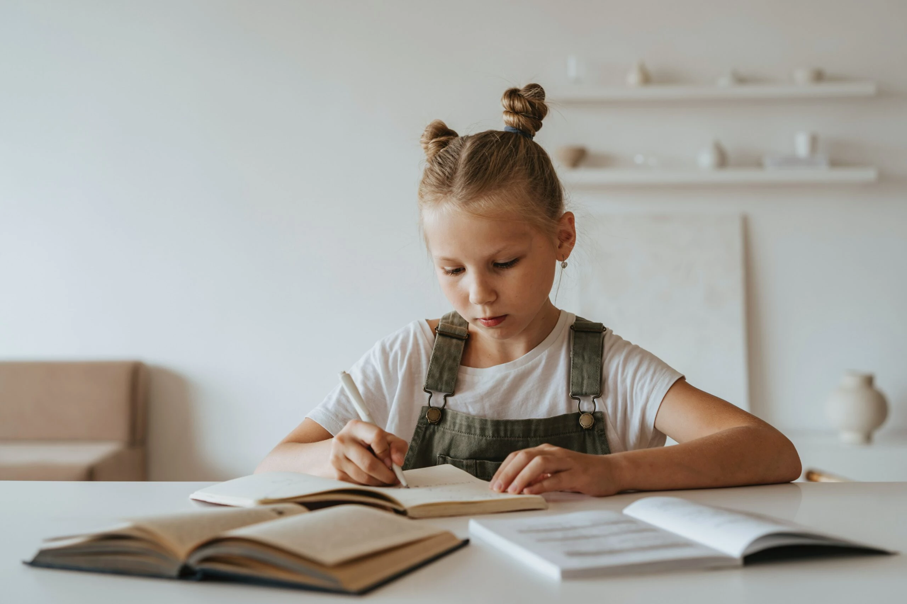
Радне навике
Договорите се са дететом о режиму дана и придржавајте се тог режима (када ће бити време за извршавање школских обавеза, када са игру и дружење)
Одредите простор за учење (заједно бирајте сто, свеске, прибор...)
Поделите послове у кући тако да и дете има своје обавезе примерене узрасту и способностима
Захтевајте од детета да спрема своје играчке и прибор, да склања своју одећу и обућу
Подстичите и развијајте упорност и истрајност детета у раду, да започето заврши
Похвалите не само добар резултат већ и сам труд и покушај детета

Slide 19
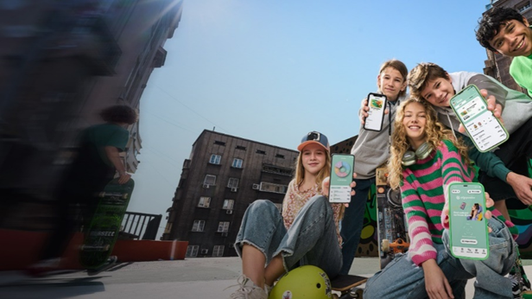
Употреба савремених технологија
До 10-е године живота дете не би требало да има свој мобилни телефон, нити да га користи
Ако му и дајете телефон, у дану не би требало да га користи више од пола сата
Важно је да родитељ има увид у садржај тога шта дете гледа и да ограничава време
Гледање едукативног садржаја донекле има смисла, остало не
Употреба мобилних телефона само ће закочити нормалан развој свих психофизичких функција детета, довешће до проблема са фокусирањем на садржај, проблема са пажњом, отуђивањем од вршњака, здравствених проблема...

Slide 20
ХВАЛА НА ПАЖЊИ И СРЕЋНО У ЂАЧКОЈ АВАНТУРИ!

